Slide 1
TIẾNG VIỆT 1
Xin chào các con

Slide 2
Bài 30
Ôn tập và kể chuyện

Slide 3
 | a | e | ê | ơ
ph | pha
qu
v
x
phe
phê
phơ
qua
que
quê
quơ
va
ve
vê
vơ
xa
xe
xê
xơ

Slide 4
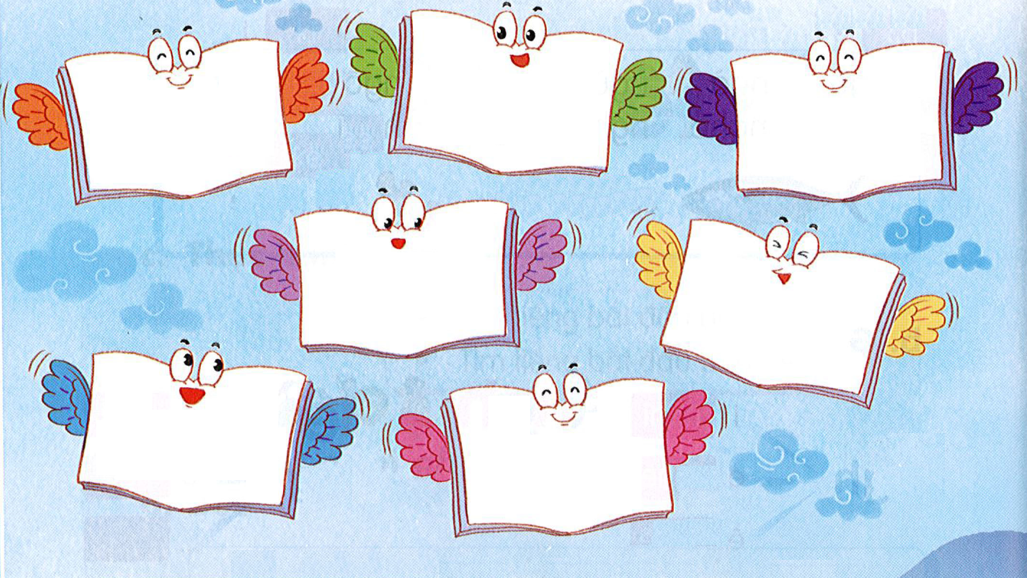
qua phà
phố cổ
vỉa hè
đá quý
cổ vũ
xa xa
xứ xở

Slide 5
Nhà bé ở Thủ đô. Quê bé ở Phú Thọ. Thủ đô có Bờ Hồ, có cọ. Xa nhà, bé nhớ mẹ. Xa quê, bé nhớ bà.

Slide 6
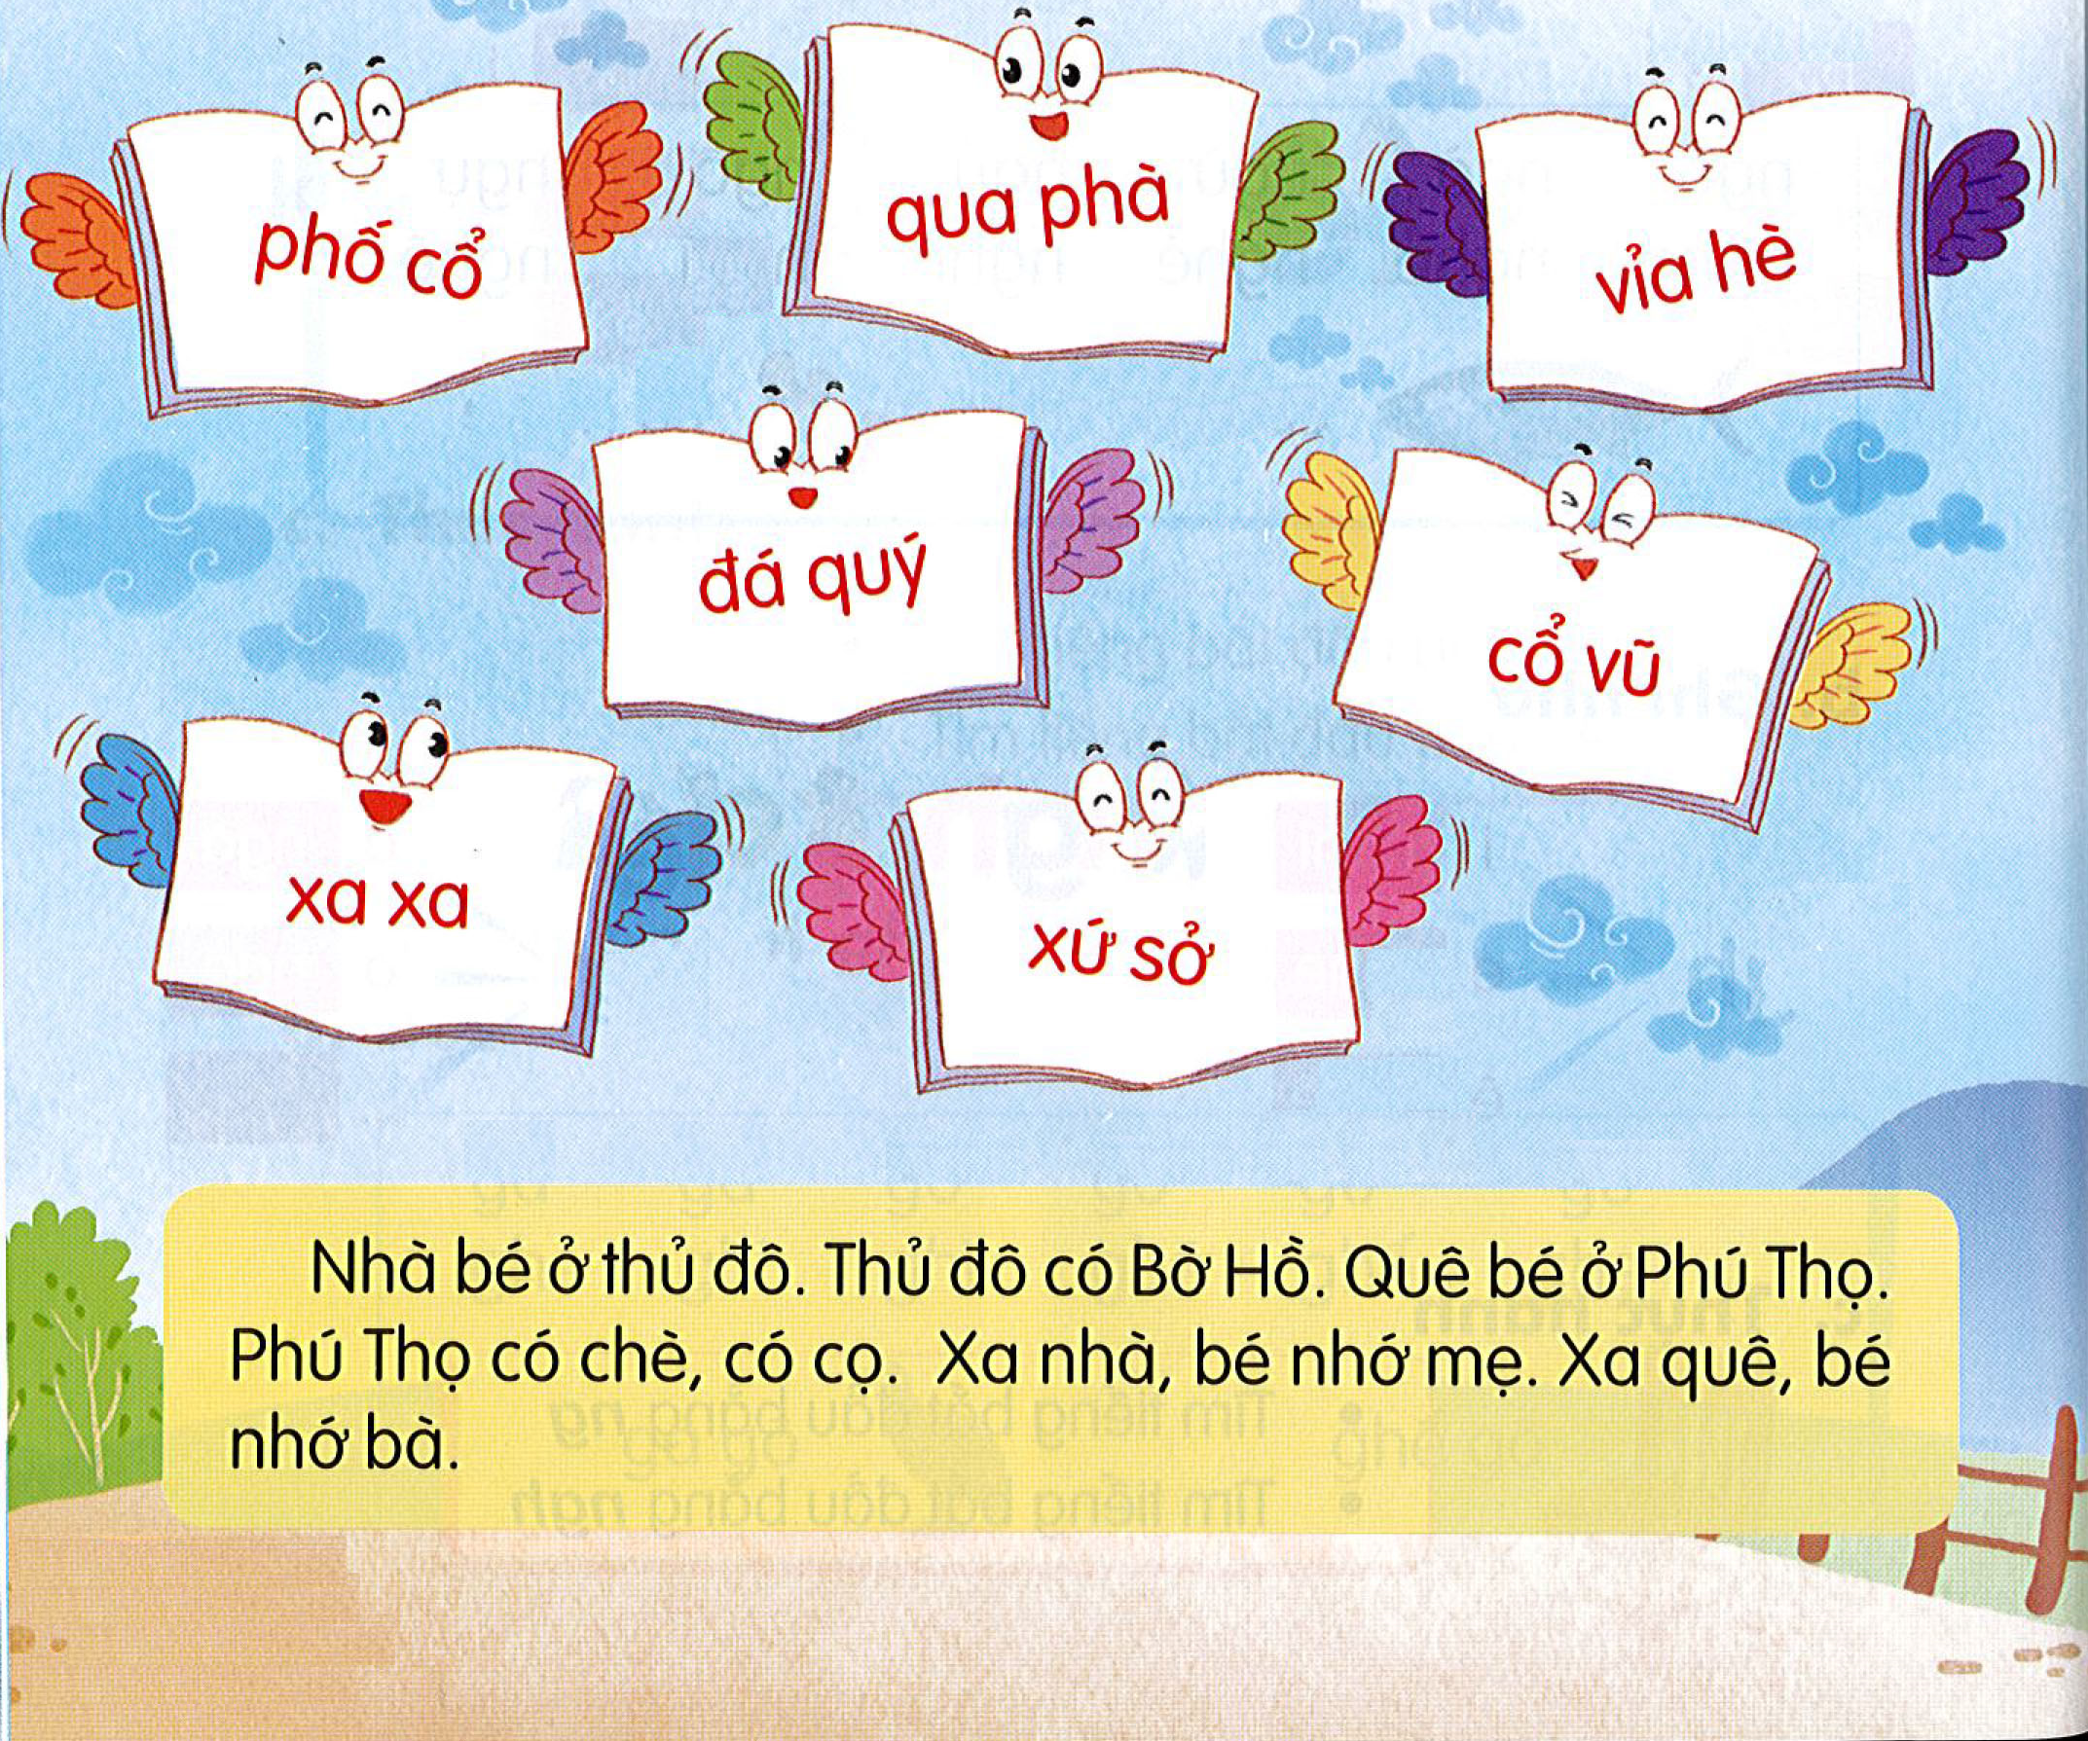
Nhà bé ở Thủ đô. Quê bé ở Phú Thọ. Thủ đô có Bờ Hồ, có cọ. Xa nhà, bé nhớ mẹ. Xa quê, bé nhớ bà.

Slide 7
ǰǰǰǰǰǰǰǰǰǰ
Chia quà cho bé
ǯǯǯǯǯǯǯǯǰǰ

Slide 8
Kể chuyện
Kiến và dế mèn

Slide 10
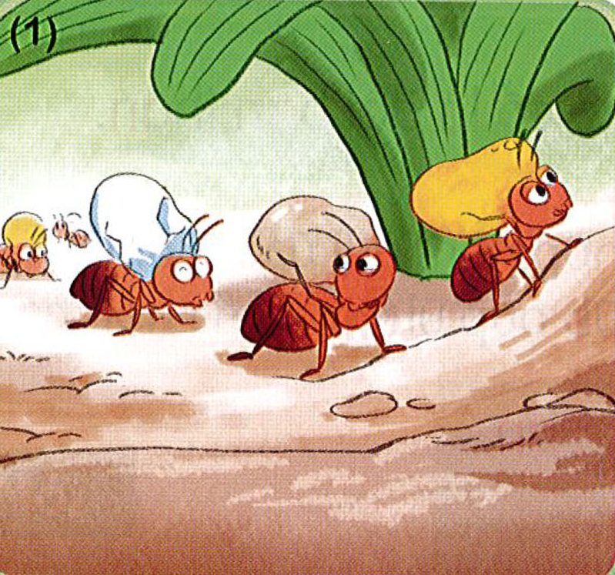
Mùa thu đến, đàn kiến làm gì?

Slide 11
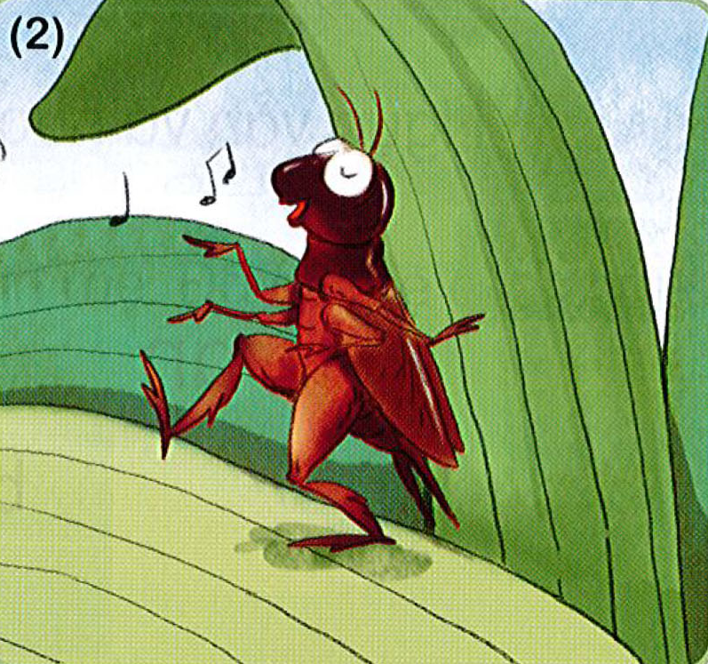
Kiến và dế mèn
Còn dế mèn làm gì?

Slide 12
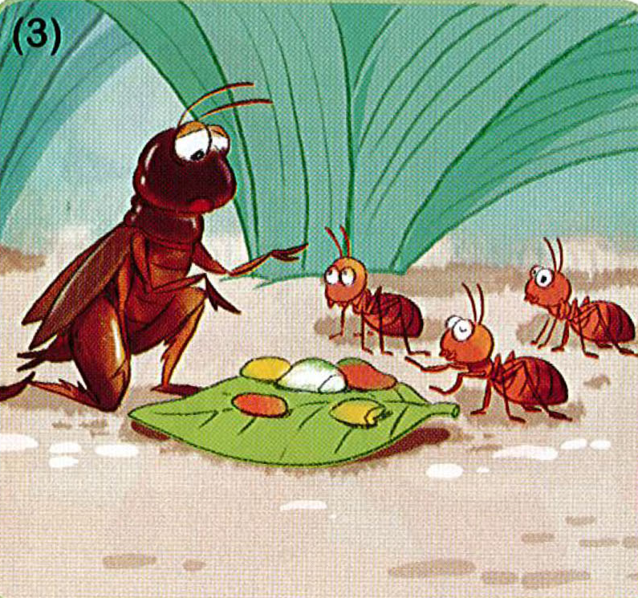
Kiến và dế mèn
Đông sang, đói quá, dế mèn đã làm gì?
Chị kiến lớn đã nói gì với dế mèn?

Slide 13
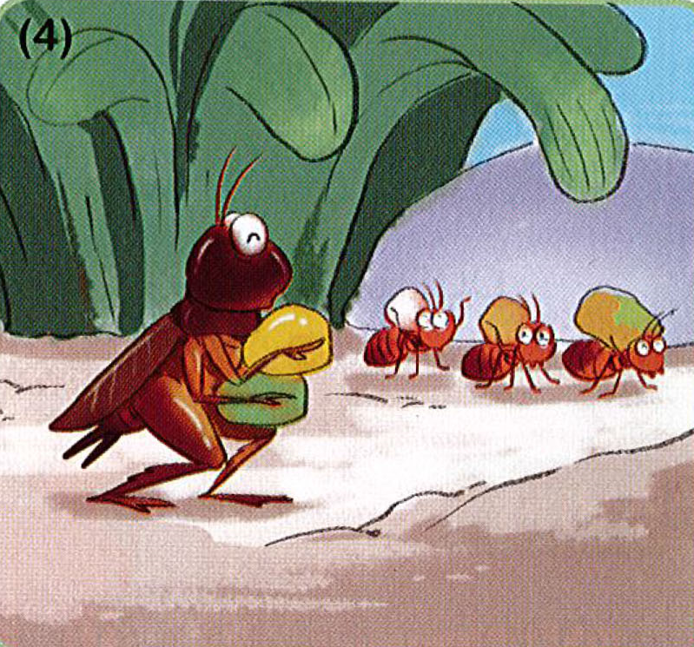
Kiến và dế mèn
Xuân về, dế mèn cùng đàn kiến làm gì ?

Slide 14
CỦNG CỐ BÀI HỌC

